Slide 1
قسم الدراسات العربية
الصف الثانى الإعدادى

Slide 2
الوحدة الثالثة
زمن الأمويين والعباسيين ونماذج من الدول المستقلة
1- الدولة الأموية
2- الدولة العباسية
3- الدولة الفاطمية
4- الدولة الأيوبية
5- دولة المماليك

Slide 3
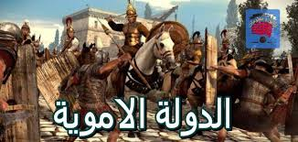
الدرس الأول
1- الدولة الأموية

Slide 4
أهداف الدرس
يوضح كيفية قيام الدولة الأموية على يد معاوية بن أبى سفيان .
يفسر أسباب سقوط الدولة الأموية .
يرسم خط زمنيا للفتوحات الإسلامية فى عهد الدولة الأموية .
يقدر جهود خلفاء الدولة الأموية فى نشر الدين الإسلامى

Slide 5
1- أحوال الدولة لأموية :
1- كان لها دور مهم فى نشر الإسلام
2- وتوطيد أركان الدولة الإسلامية
3- القضاء على الفتن
4- جمع كلمة المسلمين

Slide 6
2- مؤسس الدولة الأموية ولمن تنسب :
قامت الدولة الأموية على يد معاوية بن أبى سفيان عام 41ه
2- بعد أن تنازل الحسن بن على له عن الخلافة
3- وبايعه هو وأخوه الحسين حقنا لدماء المسلمين وجمعا لكلمتهم واستبشر المسلمون خيرا

Slide 7
4- ورأو فيما أقدم عليه الحسن تحقيقا لنبوءة جدهم
5- وسمى هذا العام بعام الجماعة
6- وقد استمرت الخلافة الأموية واحدا وتسعين عام حكم خلال أربعة عشر خليفة

Slide 8
3- أشهر الخلفاء :
أشهر خلفاء الدولة الأموية
عبد الملك بن مروان 65-86ه
معاوية بن أبى سفيان 41- 60ه
عمر بن عبد العزيز 99-101ه
الوليد بن عبد الملك 86-96ه

Slide 9
معلومة إثرائية
إن مصلحة الوطن مقدمة على مصلحة الفرد وهذاما رأيناه فى سلوك الحسن بن على رضى الله عنهما عندما تنازل عن الخلافة لمعاوية بن أبى سفيان حقنا للدماء وقد وصف رسول الله صلى الله عليه وسلم الحسن بن على قائلا :
(( ان ابنى هذا سيد ولعل الله أن يصلح به بين فئتين عظيمتين من المسلمين ))

Slide 10
1- معاوية بن أبى سفيان المؤسس الأول 41- 60ه :
1- كان من كتاب الوحى
2- شارك فى حروب الردة
3- وفتح الشام
4- جمع كلمة المسلمين
4- وأصبح واليا عليها عام 18ه

Slide 11
معلومة إثرائية
قال ابن عباس واصفا معاوية بن أبى سفيان ((كان حلمه قاهرا لغضبه وجوده غالبا لمنعه , يصل ولا يقطع ويجمع ولا يفرق فاستقام له أمره وما رأيت أحدا أخلق للملك منه ))

Slide 12
- أهم أعماله :
1- جمع كلمة المسلمين
2- نقل عاصمة الخلافة من الكوفة إلى دمشق حتى يكون بين مؤيديه
3- إنشاء ديوان الخاتم لحفظ وختم مرسلات الخليفة ونظام البريد

Slide 13
4- إدخال نظام الوراثة فى الحكم
5- مواصلة حركة الفتوحات الإسلامية والأهتمام بالبحرية الإسلامية
6- الاهتمام بالعمران فشيدت فى عهده مدينة القيروان

Slide 14
وقد توفى معاوية عام 60 ه

Slide 15
2- عبد الملك بن مروان المؤسس الثانى 65- 86ه :
1- هو خامس خلفاء الدولة الأموية
2- قضى على الفتن
3- ولذا اعتبره المؤرخون المؤسس الثانى للدولة الأموية

Slide 16
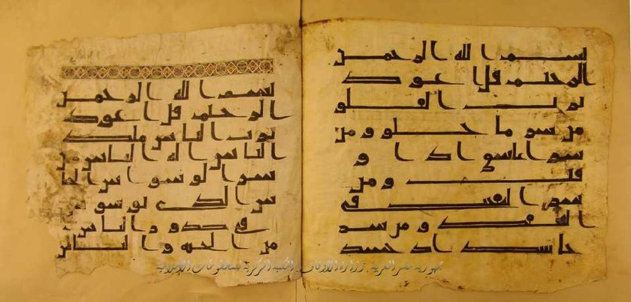
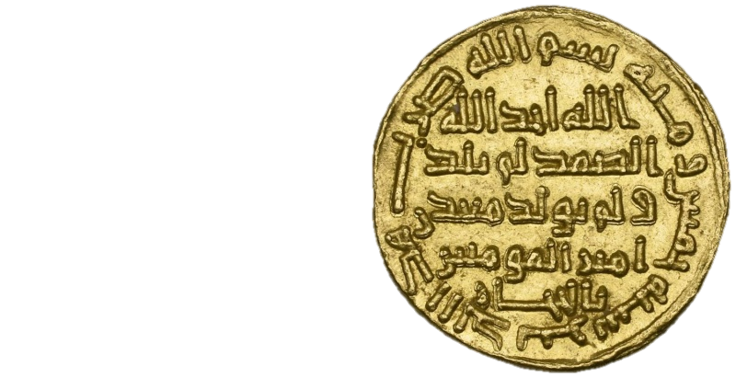
- أهم أعماله :
1- تعريب الدواوين
2- ضرب العملة الإسلامة
3- تنقيط المصحف
تنقيط المصحف
عملة إسلامية

Slide 17
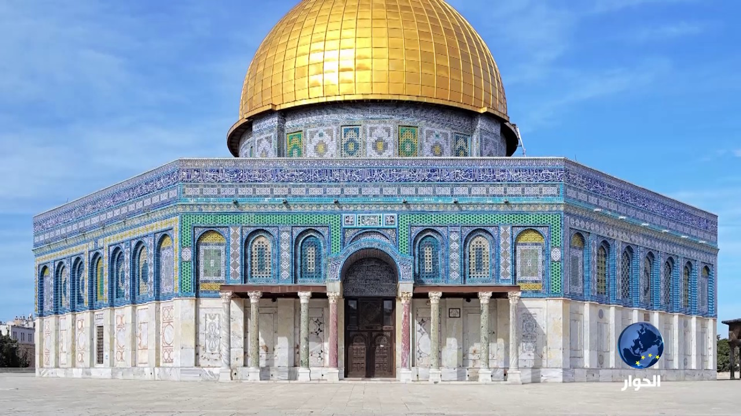
4- مواصلة حركة الفتوحات الإسلامية
5- أنشأ مسجد قبة الصخرة فى بيت المقدس
مسجد قبة الصخرة

Slide 18
توفى عام 86ه بعد أن أعاد الاستقرار للدولة الإسلامية

Slide 19
3- الوليد بن عبد الملك – العصر الذهبى – 86- 96ه:
1- سادس خلفاء بنى أمية
2- تولى الخلافة بعد وفاة أبيه 86ه

Slide 20
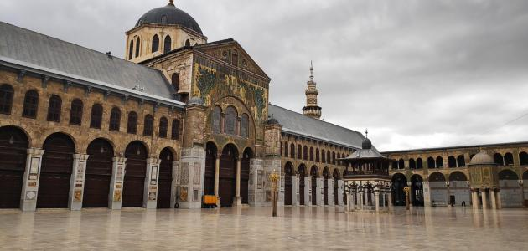
- أهم أعماله :
1- اهتم بالعمران
- بنى المسجد الأموى بدمشق
- وأعاد بناء المسجد النبوى بالمدينة
- ووسع الحرم المكى بمكة المكرمة
- ومهد الطريق وحفر الأبار
المسجد الأموى

Slide 21
2- اهتم بالفتوحات الإسلامية
- فوصلت جيوش الإسلام إلى بلاد الأندلس غربا وإقليم السند شرقا

Slide 22
اهتم بتقديم الخدمات الاجتماعية للناس
كرعاية المرضى والفقراء

Slide 23
توفى الوليد بن عبد الملك فى عام 96ه

Slide 24
5- عمر بن عبد العزيز الخليفة الذى أطلق عليه خامس الخلفاء الراشدين :
1- هو ثامن خلفاء الدولة الأموية
2- عرف بالعدل واستشارة العلماء فى أمور الدولة
3- وقد أدى ذلك إلى انتشار الرخاء والعدالة الإجتماعية

Slide 25
معلومة إثرائية
كان عمر بن عبد العزيز يشترى الرداء بألف دينار قبل خلافته فلما أتته الخلافة كان يشترى القميص بعشرة دراهم .

Slide 26
- أهم أعماله :
1- الحفاظ على المال العام :
- أعاد ما وهب له من أموال هو وزوجته لبيت المال
3- وطلب من بنى أمية إرجاع ما أخذوه أيضا

Slide 27
معلومة إثرائية
يروى أن زوجة عمر بن عبد العزيز دخلت عليه عقب توليه الخلافة فرأته يبكى فسألته عن سبب ذلك فقال :
(( لقد توليت أمر أمة ففكرت فى الفقير الجائع والمريض الضائع والعارى المجهول والمقهور والمظلوم والقريب والأسير والشيخ الكبير وعرفت أن ربى سائلى عنهم جميعا فخشيت .... فبكيت .

Slide 28
2- تعيين ولاه
اتصفوا بالتقوى والصلاح وحسن السيرة

Slide 29
3- اهتم بالعمران
- أنشأ المساجد
- حفر الأبار واستصلح الأراضى فعم الخير
- مهد الطرق

Slide 30
1- وبعد وفاته عام 101ه
2- تولى ستة خلفاء ضعفاء
3- فضعفت الدولة
4- وكان أخرهم مروان بن محمد الذى قتل عام 132ه
5- وبقتله انتهت الخلافة الأموية

Slide 31
4- الفتوحات الإسلامية فى عهد الدولة الأموية :
1- لقد شهد العصر الأموى أوسع حركات الفتح الإسلامى بعد فتوحات الخلفاء الراشدين
حتى امتدت الدولة الإسلامية
إلى بلاد الهند باكستان وبلاد ما وراء النهر – الجمهورية الإسلامية جنوب روسيا شرقا
من بلاد الأندلس – اسبانيا غربا

Slide 32
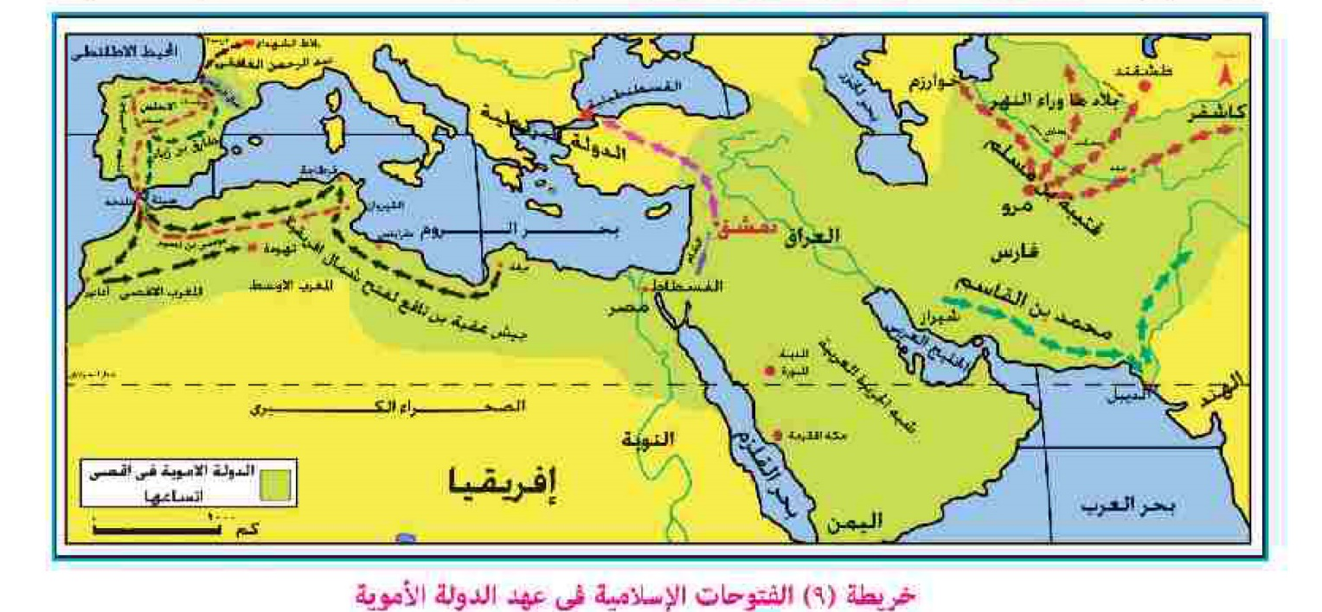
- من خلال الخريطة يتضح أن الفتوحات الإسلامية قد امتدت واتسعت :

Slide 33
- فى الشمال :
1- حاول المسلمون فتح القسطنطينية عاصمة الدولة البيزنطية
2- وحاصروها أكثر من مرة
3- واستشهد فى هذه الحملات عدد من كبار الصحابة

Slide 34
4- وعلى الرغم من عدم نجاح المسلمين فى فتحها
5- فإن هذه الحملات حولت الروم لموقف الدفاع عن بلادهم

Slide 35
معلومة إثرائية
القسطنطينية تم فتحها عام 858ه 1453م على يد السلطان العثمانى محمد الفاتح الذى شيده مسجده فيها بجوار قبر أبى أيوب الأنصارى

Slide 36
- فى الشرق :
تم فتح بلاد ما وراء النهر وبلاد السند .

Slide 37
- فى الغرب :
1- تم فتح شمال إفريقية والمغرب الأقصى
2- تم فتح الأندلس حيث قامت بها حضارة إسلامية أنارت العالم
3- حاول المسلمون فتح فرنسا لكنهم هزموا فى معركة بلاط الشهداء.

Slide 38
5- ضعف وسقوط الدولة الأموية :
1- على الرغم ما حققته الدولة الأموية من إنجازات وفتوحات
2- إلا أنها تعرضت للضعف والسقوط
3- بعد وفاة الخليفة الأموى عمر بن عبد العزيز عام 101ه

Slide 39
- يرجع ذلك إلى عدة عوامل :
1- ضعف الأمراء والصراع بينهم نتيجة تعيين إثنين فى ولاية العهد
2- الصراع بين القبائل العربية على النفوذ والمناصب المهمة .

Slide 40
3- كراهية الموالى – غير العرب – للأمويين
- لأنهم كانوا يرون أنهم يفضلون العرب عليهم .
4- كثرة الفتن والثورات التى قام بها الشيعة والخوارج

Slide 41
5- الدعوة العباسية التى قادها أبو مسلم الخرسانى حتى تمكن العباسيون من هزيمة الأمويين عام 132ه فى معركة الزاب
وملاحقة أخر خلفائهم مروان بن محمد والقضاء عليه فى مصر
وتمت مبايعة عبدالله بن محمد بن على العباس خليفة للمسلمين ليعلن قيام الدولة العباسية

